Slide 1
Kondenzace (kapalnění)

Slide 2
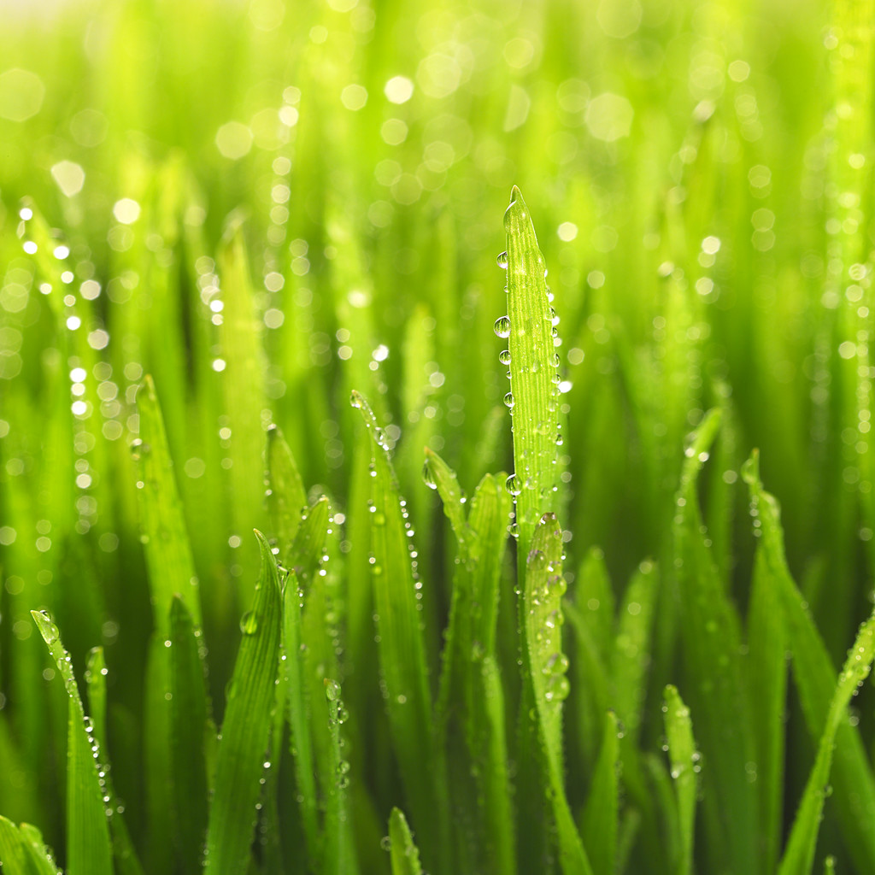
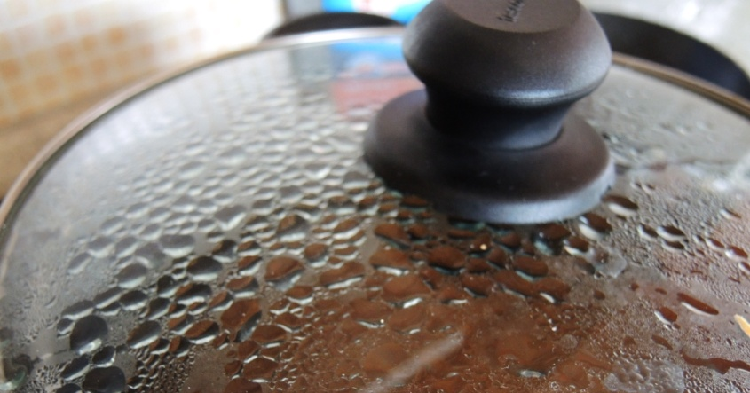
Kapalnění
Kapalnění (kondenzace) = přeměna plynu v kapalinu.
- plynné látce musíme odebrat teplo
- využití: destilace vody
dýchneme-li na studené sklo, orosí se → vodní pára vlivem ochlazení zkapalněla
ranní rosa je také důsledkem zkapalnění vodní páry na chladných částech rostlin

Slide 3
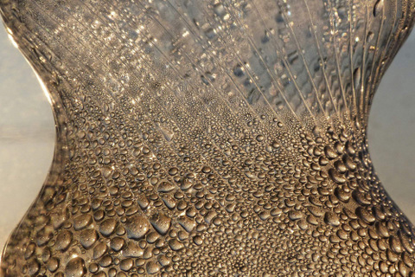
Naplníme plastovou lahev asi do ¾ vodou a uzavřeme.
Necháme v klidu do druhého dne.
Stěny lahve se orosily
Co proběhlo za fyzikální děje?

Slide 4
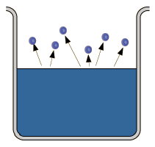
V otevřené nádobě se voda neustále vypařuje, její objem se zmenšuje.
necháme-li láhev otevřenou → stěny se neorosí
nevznikne zde sytá pára → částice se dostávají ven
→ nemůže nastat dynamická rovnováha
z volného povrchu vyletují částice (vypařují se) a téměř žádné
se nevracejí zpět do kapaliny
pára, která není nasycená = pára přehřátá

Slide 5
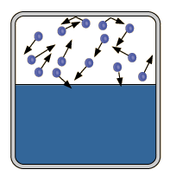
V uzavřené nádobě se nachází soustava voda, vodní pára, vzduch.
Po nějaké době bude rychlost kondenzace stejně velká jako rychlost vypařování.
→ množství páry se nezvýší a kapaliny neubývá
Při stálé teplotě nastává rovnovážný stav.
Za určitou dobu přejde právě tolik molekul
z povrchu vody do vzduchu jako se jich vrátí ze vzduchu do vody.
→ vytvořila se sytá pára = vzduch nad povrchem vody je párou nasycen

Slide 6
Jakmile nastane dynamická rovnováha, platí:
Sytá pára, která vzniká nad kapalinou, vyplní celý volný prostor
v láhvi, tedy i v okolí stěn
Protože částice syté páry při svém neuspořádaném pohybu
narážejí do stěn láhve, která má nižší teplotu → ochladí se
a přemění na kapičky vody = zkapalní

Slide 7
VLHKOST VZDUCHU
vzduch může při určité teplotě obsahovat jen omezené množství vodní páry
Čím je vzduch teplejší, tím více vodní páry může obsahovat, aniž začne kapalnět.
ROSNÝ BOD = teplota, při které je vzduch maximálně nasycen vodními parami.
Pokud teplota vzduchu klesne pod tento bod, nastává kondenzace.

Slide 8
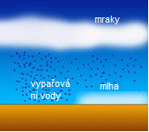
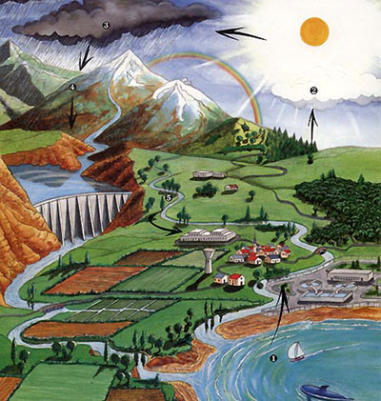
v přírodě je ve vzduchu vždy obsažena vodní pára
za slunečného dne se odpaří do vzduchu větší množství vodní páry
když se večer ochladí, při určité teplotě je vzduch nasycen vodní párou a část vodní páry zkapalní
na ochlazených částech rostlin a předmětech vznikne rosa, v přízemních vrstvách vzduchu může vzniknout mlha
vodní pára se dostává vzduchovými proudy do vyšších chladnějších vrstev atmosféry, ochladí se a zkapalní
z nepatrných kapek vody se tvoří oblaka
v oblacích se spojují malé kapky ve větší, které padají k zemi jako déšť

Slide 9
Shrnutí:
Kapalnění (kondenzace) = přeměna plynu na kapalinu
Páru můžeme zkapalnit jejím stlačením nebo snížením teploty
Při kapalnění musí nejprve vzniknout z přehřáté páry sytá pára a až potom vznikne kapalina
Při kapalnění se teplo uvolňuje do okolí

